Slide 1

China Government Report
ANALYSIS
All BY LucasX

Slide 2
Contents
Part 1 Introduction
Part 2 Theory & Methods
Part 3 Experiment
Part 4 Result

Slide 3
Document
Feature Selection
Feature Scaling
Model Training
Visualize
Predict
Process of Text Mining

Slide 4
Contents
Part 1 Introduction
Part 2 Theory & Methods
Part 3 Experiment
Part 4 Result

Slide 5
Representation
no curse of dimensionality
suitable for computing
How to represent a word
Contains more information

Slide 6
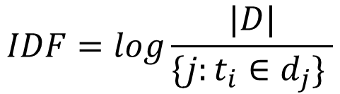
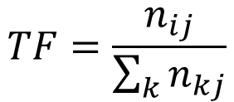
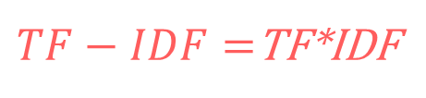
TF-IDF
TF-IDF（term frequency–inverse document frequency）是一种用于信息检索与数据挖掘的常用加权技术。TF-IDF用以评估一字词对于一个文件集或一个语料库中的其中一份文件的重要程度。字词的重要性随着它在文件中出现的次数成正比增加，但同时会随着它在语料库中出现的频率成反比下降。
$$TF=\frac{n_{ij}}{\sum_{k}{n_{kj}}}$$
$$IDF=log\frac{|D|}{\{j:t_{i}∈d_{j}\} }$$
$TF−IDF=$TF*IDF

Slide 7
One-Hot Encoding
根据单词的数量|V|生成一个|V| * 1的向量，当某一位为一的时候其他位都为零，该向量就代表一个单词

Slide 8
word2vec
将每个词映射成 n 维实数向量，通过词与词之间的距离（cosine similarity、L2 norm distance, etc）来判断它们之间的语义相似度。采用单隐层网络，使得所有词频相似的词隐层激活的内容基本一致。

Slide 9
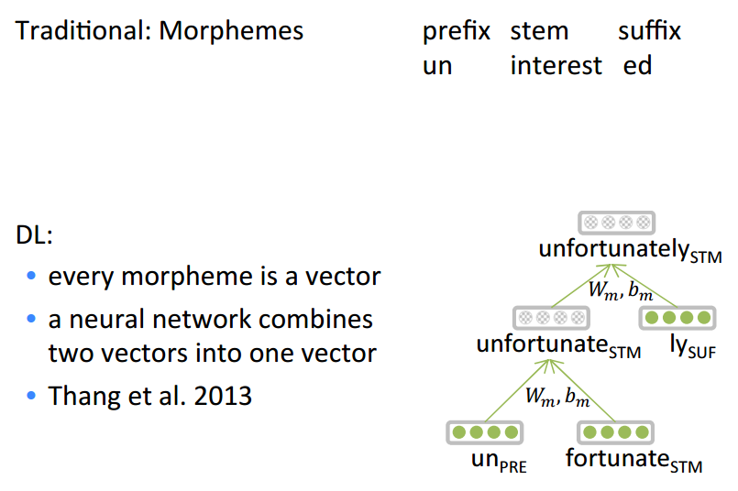
Morphology in DL
When deep learning meets NLP…
VIA StanfordNLP

Slide 10
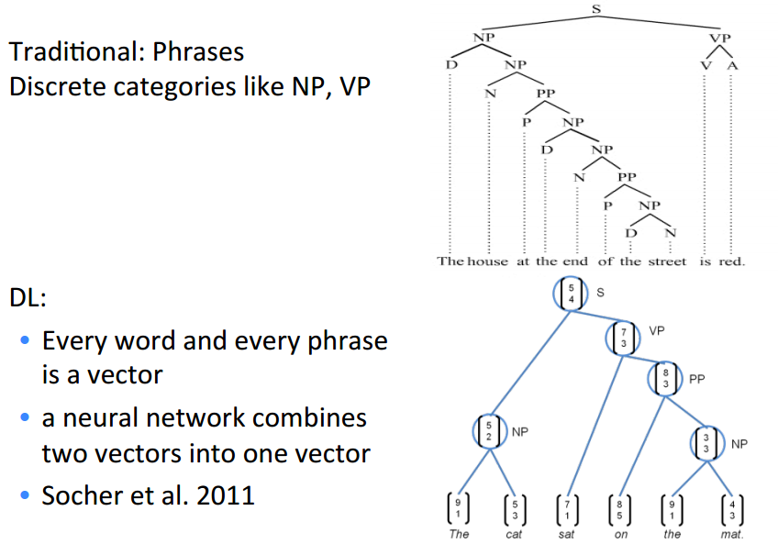
Syntax in DL
When deep learning meets NLP…
VIA StanfordNLP

Slide 11
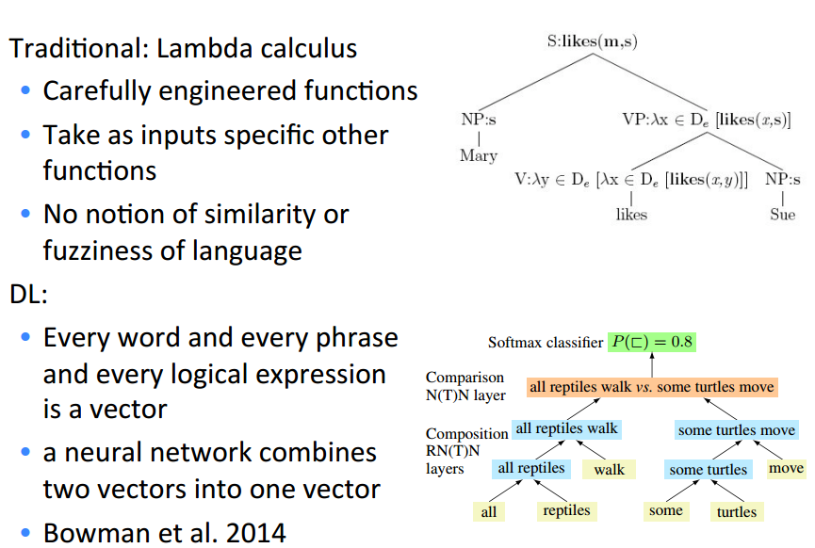
Semantics in DL
When deep learning meets NLP…
VIA StanfordNLP

Slide 12
Contents
Part 1 Introduction
Part 2 Theory & Methods
Part 3 Experiment
Part 4 Result

Slide 13
Experiment
Python
Java
HTML5
Web Spider, NLP toolbox
in Python3.5
Data handling
in Java8
Data visualization
in HTML5

Slide 14
Contents
Part 1 Introduction
Part 2 Theory & Methods
Part 3 Experiment
Part 4 Result

Slide 15
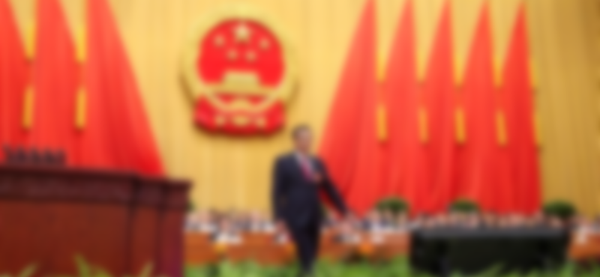
执政热度词
执政热度词 TF-IDF
根据不同时代领导人执政时期的政府工作报告，计算热度词，生成可视化字符云

Slide 16
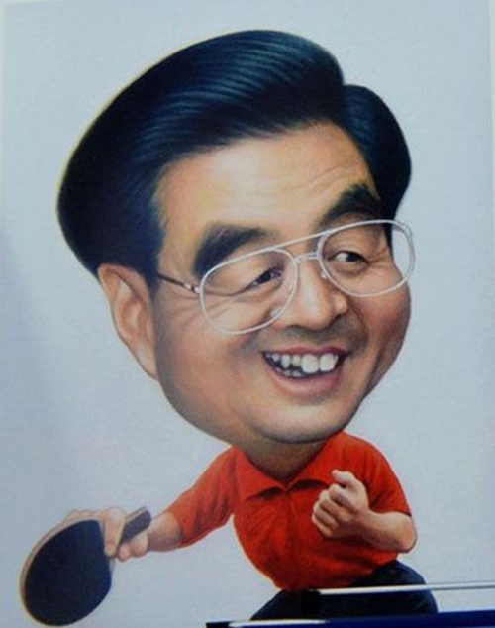
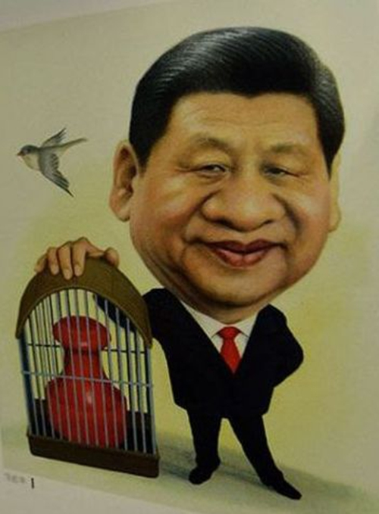
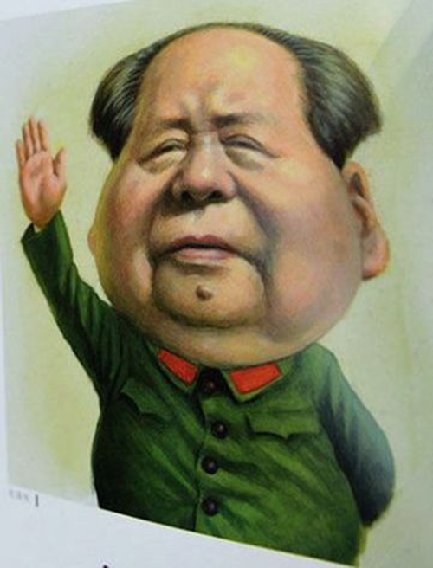
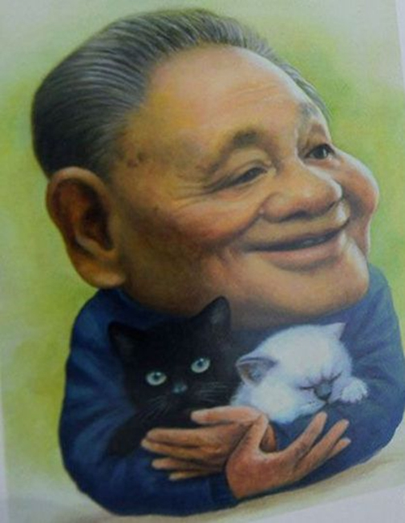
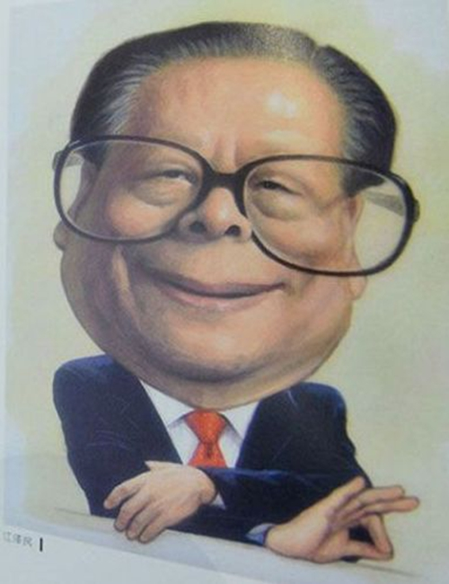

Slide 17

毛爷爷时期执政热度词

Slide 18

邓小平时期执政热度词

Slide 19

江泽民时期执政热度词

Slide 20

胡锦涛时期执政热度词

Slide 21

习大大时期执政热度词

Slide 22
Result
Keyword Heat
关键词提及量
对一共49年的政府工作报告进行分词，统计热度词词频，结果如下：
发展被提及49次
经济被提及43次
改革被提及37次
农村被提及28次
China Government Report

Slide 23
Result
“改革”热度指数
“经济”热度散点图
可以明显看到，在每次世界经济危机前后，“改革”热度指数明显激增。毕竟“改革是发展的动力”也是我朝政府的治国之道。
可以明显看到，我朝自打1978年改革开放实施，“经济”在政府报告中的曝光度陡增。
毕竟“以经济建设为中心”是四项基本原则之一。

Slide 24

One More Thing
OPEN SOURCE
https://github.com/EclipseXuLu/CVLH-BE.git

Slide 25
One More Thing
未完待续
We are trying to add more features in this repository…

Slide 26
THANK
YOU
All BY LucasX

